Slide 1
Architecture industrielle de la seconde partie du XIX

Slide 2
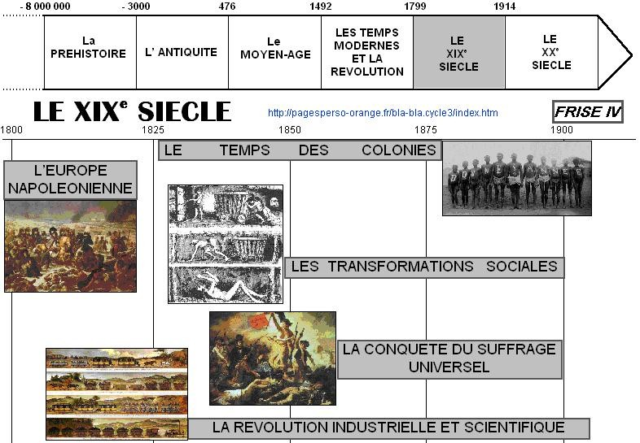

Slide 3
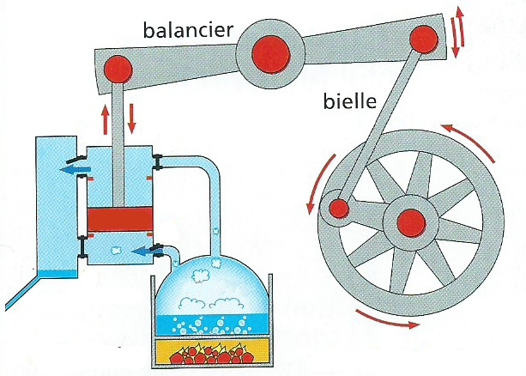
La Révolution industrielle
La XIXème siècle est marqué par de nombreux progrès scientifiques et techniques.
L’invention de la machine à vapeur en 1763 va entraîner celle de la locomotive en 1817.
Elle va également révolutionner l’industrie.

Slide 4
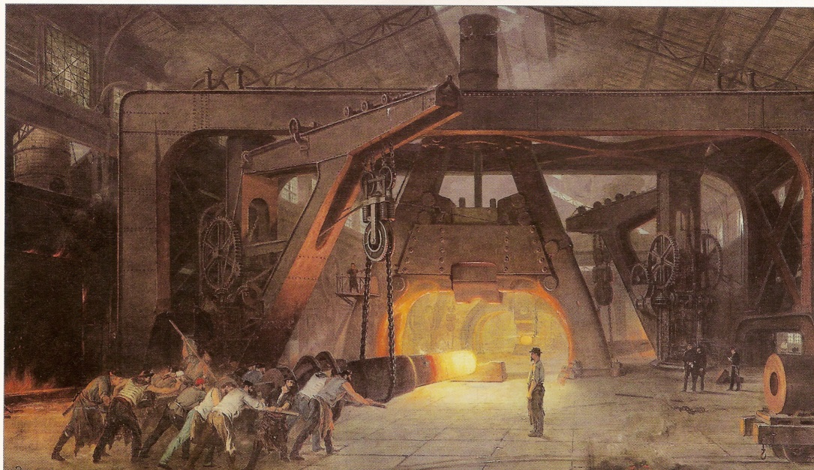
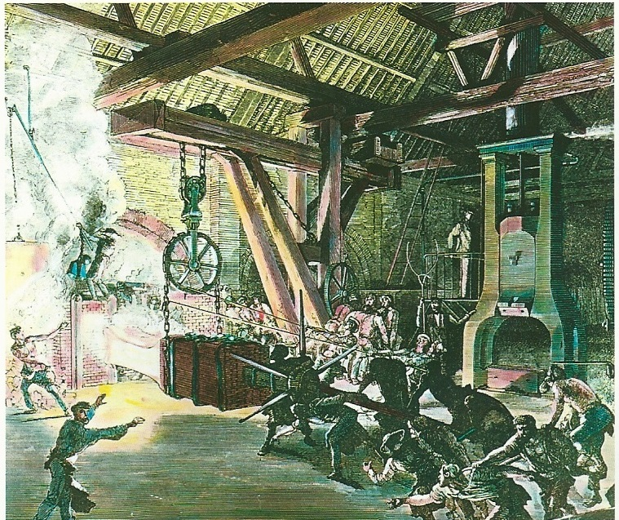
Les usines se développent.
D’immenses et puissantes machines permettent de forger de grandes pièces d’acier.

Slide 5
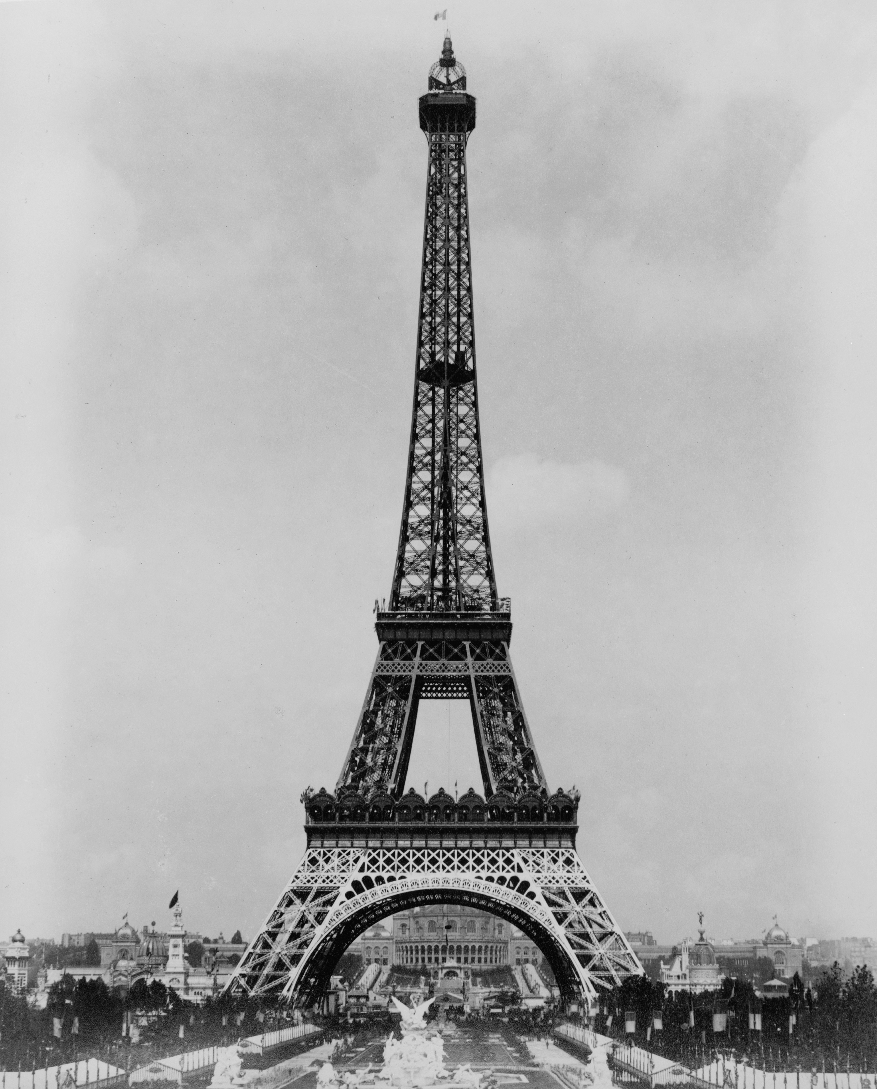
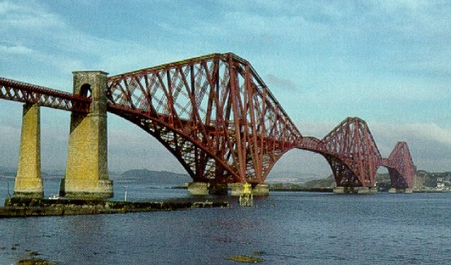
Les hommes peuvent ainsi construire des monuments immenses et très solides.

Slide 6
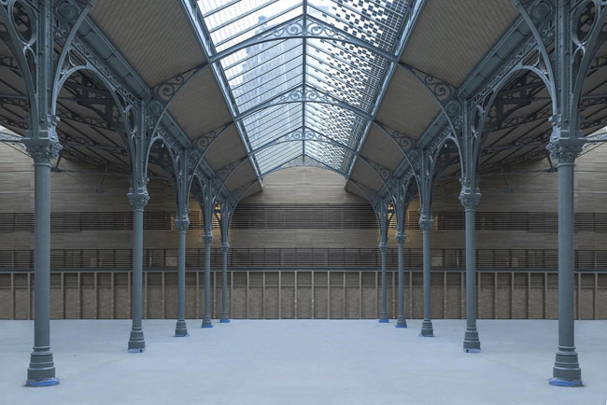

Slide 7
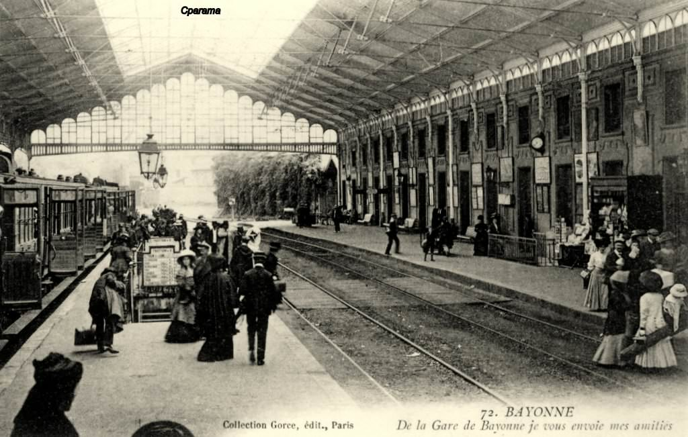
Gare de Bayonne

Slide 8
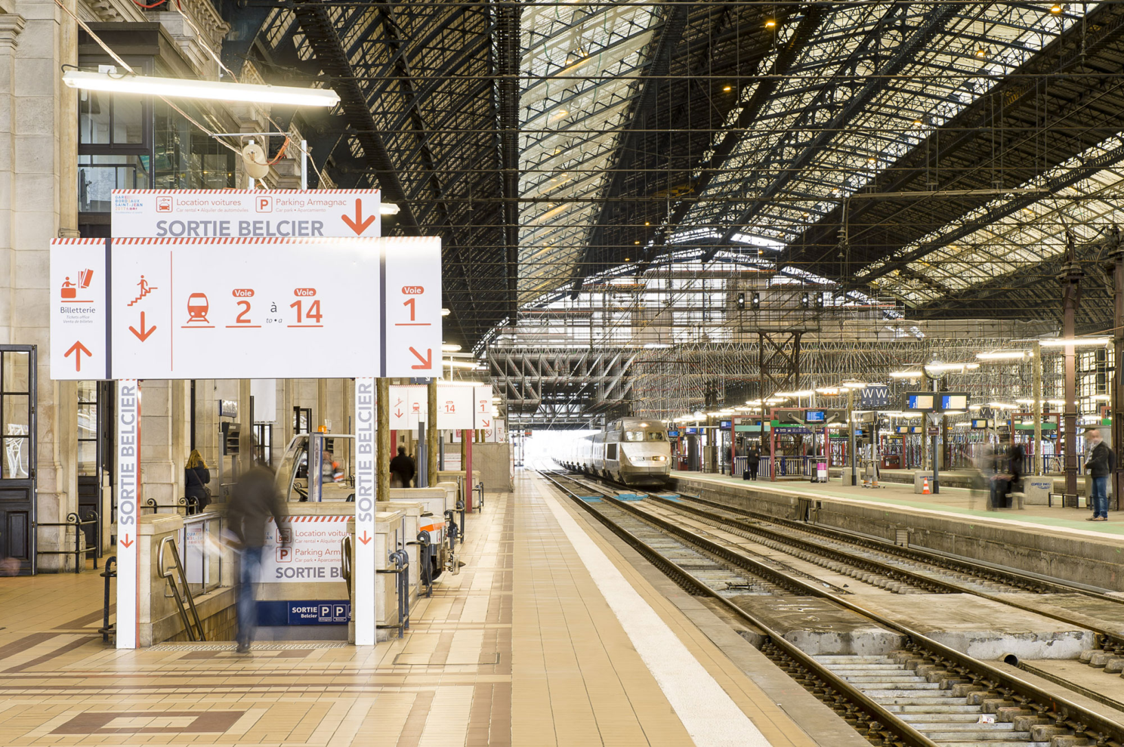

Slide 9
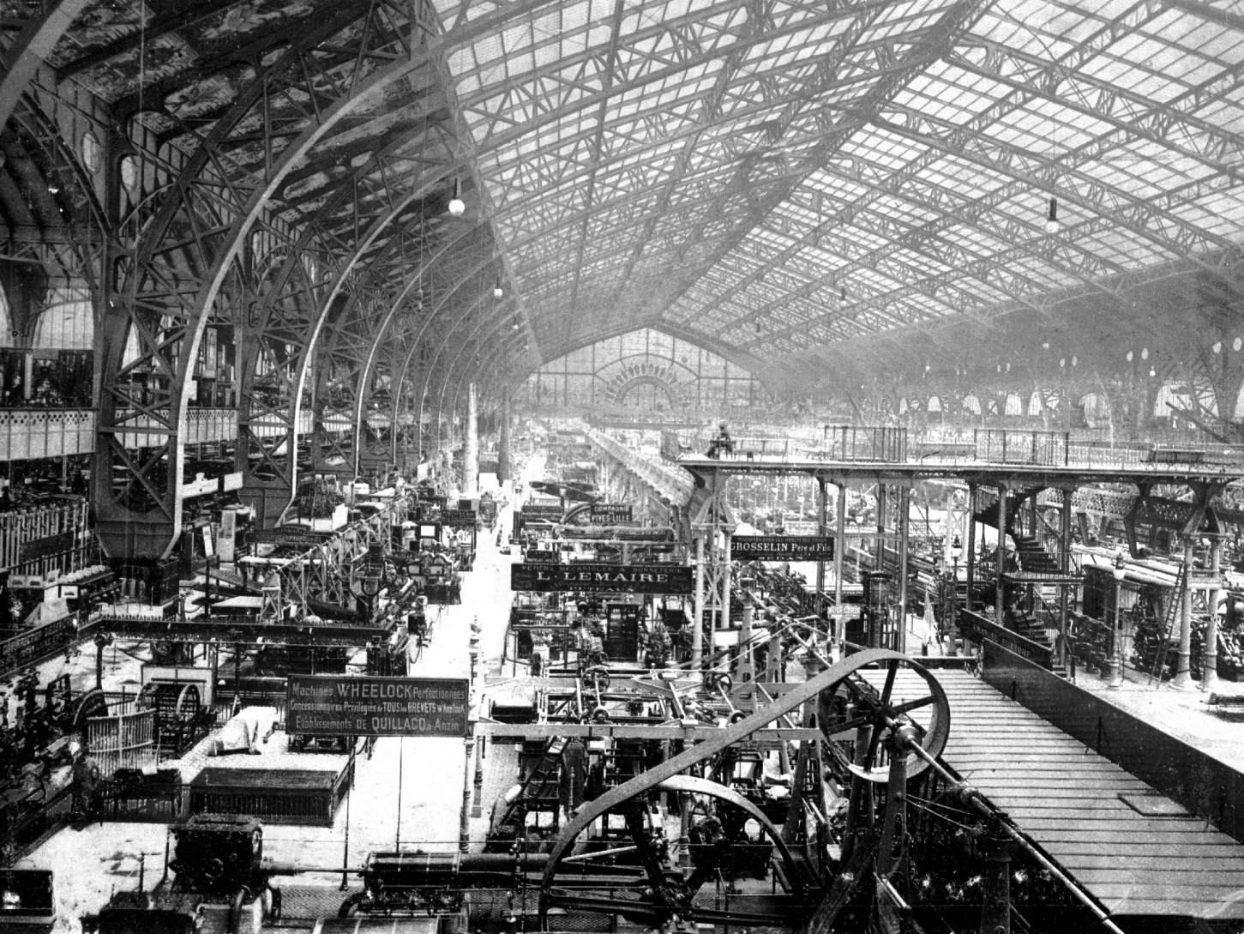
Exposition universelle de 1889

Slide 10
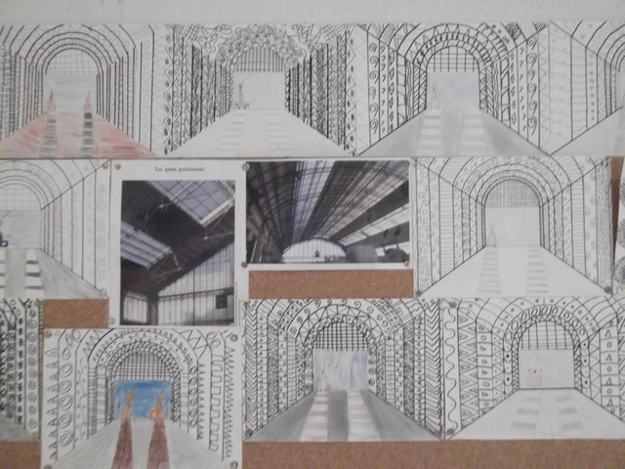

Slide 11
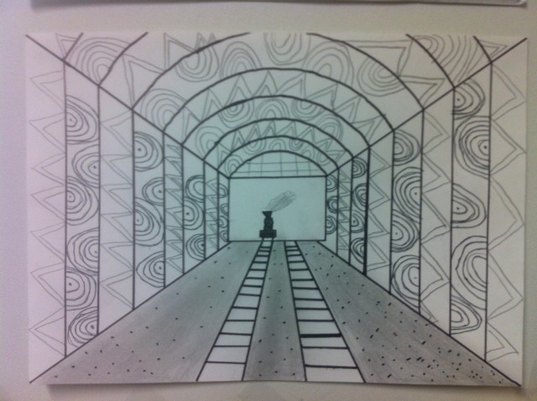
Gare et perspective

Slide 12
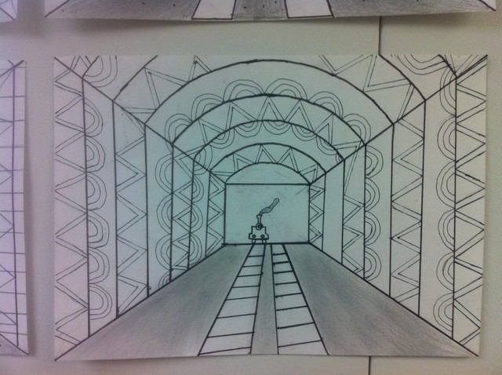

Slide 13
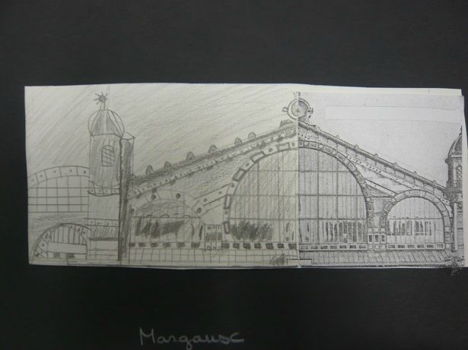
Gare et symétrie

